Slide 1
화면위치 ▶메인
description
[1] 로그인 : 이메일과 pw를 입력하여 로그인 한다. [2] “가입하기 버튼” 가입하기 화면으로 넘어간다. [3] 질문리스트 목록 탭 : -파워질문 질문자가 코인을 이용하여 정해진 시간만큼 파워질문 리스트에 올릴 수 있다. 파워질문 탭은 코인수만큼 순위가 매겨져 리스트된다. 만약 정해진 시간이 지나도 답변이 0일 경우 질문자에게 코인은 회수되며 인기탭 리스트에 보여지게 된다. -인기 인기순위 = 코인수(1코인당*3)+보팅수(보팅당*2)+조회수 로 순위를 매겨 리스트가 보여진다. -태그선택 Etheruem, html 등 태그를 선택하여 리스트를 볼 수 있다.
Cashcode
Email
Password
Sign in
Ask a Question, Programmers!
질문의 가치
당신의 질문과 답변은 소중합니다. Cashcode는 스탭바이스탭 개발자와 고오급 개발자들에게 투명한 금전적 보상을 지원합니다.
또한 프로그래밍 문제와 대회에 참가하여 점수를 쌓아 환전할 수 있습니다.
지금 참여하세요.
3
가입하기
파워질문
인기
태그선택
{{title}}어떤 질문이 좋은 것이고 어떻게 답변을 해야 좋을까요?
— {{username}}
{{tag}}
ethereum
{{title}}이더리움의 Solidity에서 “memory”키워드를 사용하는 이유가 무엇인가용?
— {{username}}
{{tag}}
solidity
© Grepp

Slide 2
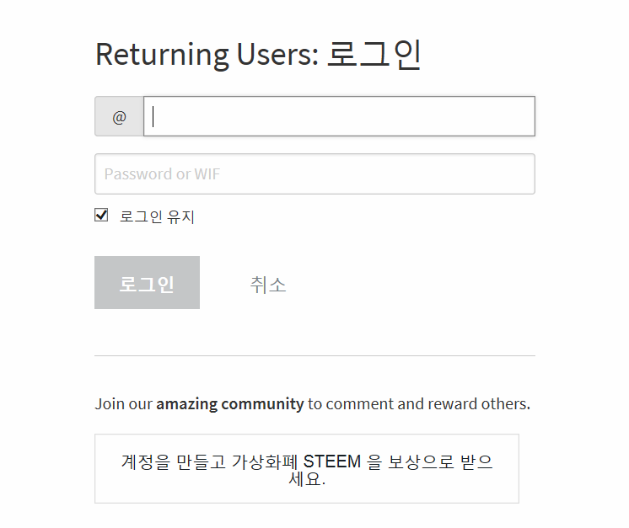
화면위치 ▶로그인
description
[1] 로그인 체크 : 이메일과 비밀번호를 체크하여 로그인한다. 이메일 혹은 비밀번호가 틀린 경우 좌측에 ‘Wrong email’ / ‘Wrong pw’ 라고 빨간 글씨로 표시된다. [2] 로그인 유지 : 로그인 유지버튼 클릭 시 로그아웃하기 전까지, 웹로그기록 삭제되기 전까지 유지된다. [3] 보상안내문구 : 계정을 만들면 화폐가 생긴다는 걸 알려준다.
Cashcode

Slide 3
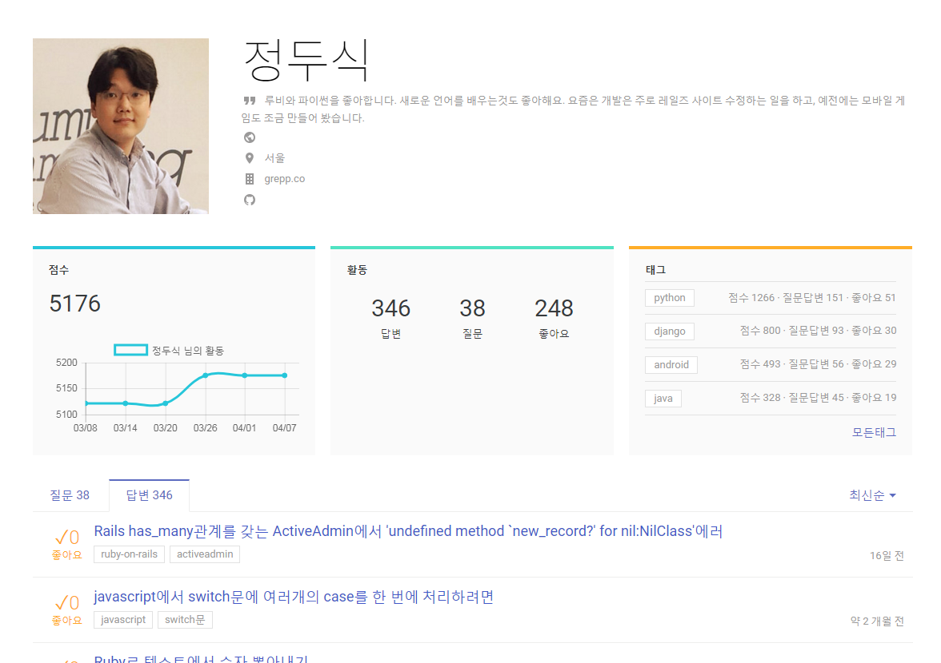

화면위치 ▶프로필
description
[1] 프로필 정보 : 이름, 소개, 깃헙 주소, 이력서 개요, 이용등급(브론즈,실버,골드,플래티넘,다이아) [2] 이력서 열람 버튼 : 일정 코인을 지불하면 전체 이력서를 확인할 수 있다. [3] 점수판 : -차트를 이용하여 점수변경이력을 보여준다. -주 단위 보상 수를 바 그래프로 보여준다. [4] 활동 : 총 답변 수, 총 질문 수, 총 좋아요 수를 보여준다. [5]태그 : -특정 태그를 통해 얻은 점수와 질문답변수, 좋아요 수를 확인할 수 있다. -모든태그를 클릭하면 전체를 볼 수 있는 창이 열린다. [6]질문/답변 히스토리 : 그 동안 질문/답변한 과거 내역을 볼 수 있다. 탭을 선택하여 질문과 답변을 바꿔서 볼 수 있다.
1
2
이력서 개요가 나오는 부분입니다. 자세한 열람은 버튼클릭!
이력서 열람하기
3
이번 주 보상 수
4
5
Series
Series 1
Series2
20
15
10
5
0
A
B
C
D
E
F
G
H
I
J
K
L
6
진행중
퀘스트
진행가능
퀘스트
진행완료
퀘스트

Slide 4
화면위치 ▶프로필
description
[1] 진행중 목록탭 : -진행중인 퀘스트를 보여준다. -진행도 퍼센티지에 따라 바가 오른쪽으로 채워진다. -진행완료시 획득점수를 확인 할 수 있다. [2] 진행가능 퀘스트 -진행가능한 퀘스트를 보여준다. -획득가능한 점수를 보여준다. [3] 진행완료 퀘스트 -그동안 진행완료한 퀘스트를 보며 성취감을 얻을 수 있게 한다.
1
진행중
퀘스트
진행가능
퀘스트
진행완료
퀘스트
Title
Subtitle
퀘스트명
좋아요Vote 40개 받기
획득점수
답변채택 10개 달성
획득점수
점수3000점 달성
획득점수
질문 30개 달성
프로필 채우기
획득점수
획득점수
프로그래밍 대회 3회 우승
알고리즘고수되기
획득점수
획득점수
0
33
66
100

Slide 5
화면위치 ▶지갑기능
description
[1] 점수 : -로그인한 계정의 점수를 보여준다. -드롭다운 : 1)점수를 다운시켜 CodePower토큰으로 환전 받을 수 있다. *해당계정 이름과 점수가 나타나며, 슬라이더로 조절하여 점수 다운하여 얻을 수 있는 토큰amount를 보여준다. [2] 잔액 : -해당 계정의 토큰 잔액을 보여준다. - 드롭다운 박스1)출금 2)송금 두개로 나뉘며, *수령자주소와 양을 입력 받아야 하며 메모는 선택사항이다. 3)(구매) 4)(판매)
1
Your Score
{{account.score}}
Drop-down
2
Cashcode토큰
{{account.balance}}
Drop-down
점수 다운
‘출금’or’송금’
From
@송금자
From
@송금자(자동으로 채워짐)
Score
{{amount.score}}
To
@수령자 지갑 주소 입력필드
Slider
Amount
Text field
74%
Amount
점수 다운하여 얻을 수 있는 토큰 양
memo
선택사항
Submit
Submit

Slide 6
화면위치 ▶질문작성
description
[1]제목 : 질문의 제목을 입력 받는다. [2] 태그 : -질문과 관련된 태그를 입력 받는다. -콤마( , )를 이용하여 태그를 끊을 수 있으며 최대 5개까지 입력 가능하다. [3] 코인수 : -질문에 걸을 코인수를 입력 받는다. -해당 계정의 보유코인수를 보여준다. [4] 파워질문 : -체크박스로 파워질문 선택여부를 입력 받는다. 를 클릭하면 파워질문이 무엇인지 확인할 수 있는 alert창이 나온다. -Information창 “파워질문이란? 빨리 답변을 받고 싶은 질문에 1시간당 2코인을 더 걸어 질문 리스트의 상위에 노출 시킬 수 있습니다. 파워질문하기는 하루 3번으로 제한 되어있습니다.” [5] 시간 : -파워질문 체크박스 체크하면 활성화된다. -파워질문 리스트에 올리고 싶은 시간을 입력 받는다. [6] 내용 : -질문 내용을 입력 받는다. [7] 취소/완료 버튼 : -취소하기: 작성 전 화면으로 돌아간다. -작성완료: 작성 완료되며 작성 전 화면으로 돌아간다.
Information
1
파워질문이란?
빨리 답변을 받고 싶은 질문에 1시간당 2코인을 더 걸어 질문 리스트의 상위에 노출 시킬 수 있습니다.
파워질문하기는 하루 3번으로 제한 되어있습니다.
제목
Textfield
2
태그
Textfield
{{tag}}
,
{{tag}}
,
4
3
코인수
Textfield
보유코인수
10,000 코인
파워질문
Checkbox
5
시간
Textfield *파워질문 체크박스 체크하면 활성화됨
6
내용
Textfield
7
취소하기
작성완료

